Slide 1


Slide 2
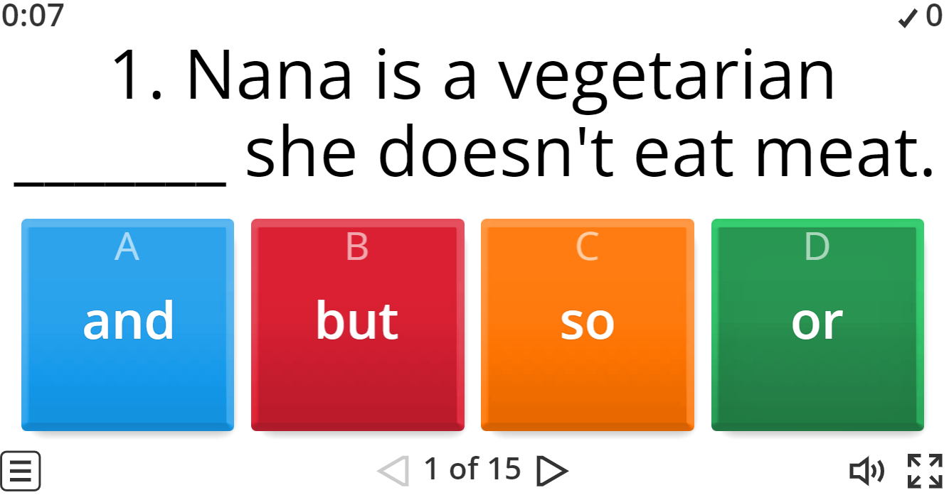

ONLINE GAME

Slide 3




LESSON 5
GRAMMAR

Slide 4
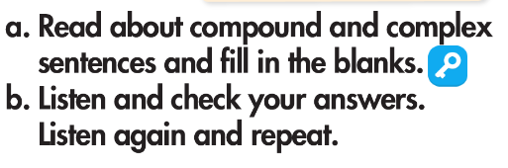
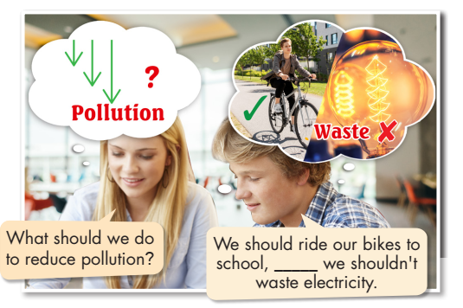
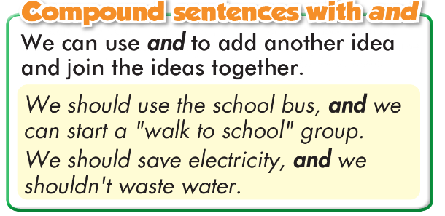

Slide 5
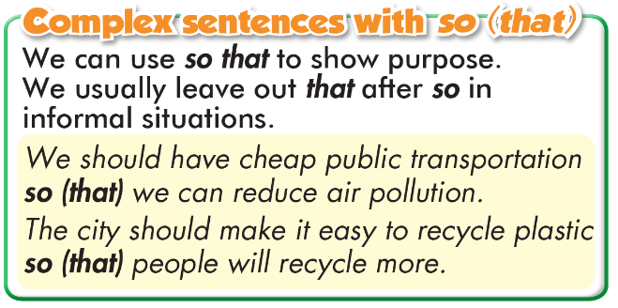
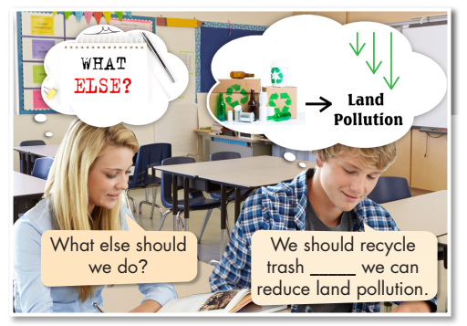

Slide 6
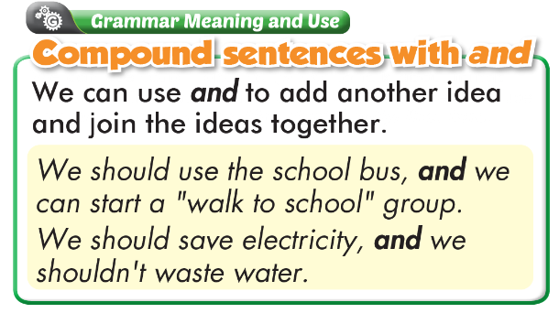
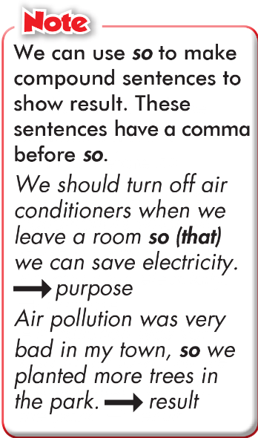
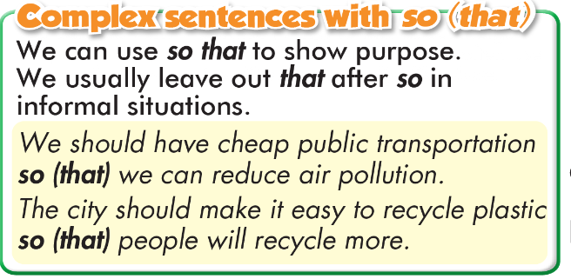

Slide 7
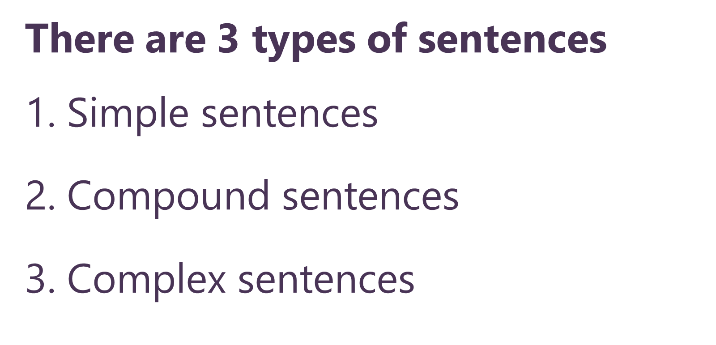
SIMPLE, COMPOUND AND COMPLEX SENTENCES
SIMPLE, COMPOUND AND COMPLEX SENTENCES
There are 3 types of sentences
  1. Simple sentences
  2. Compound sentences
  3. Complex sentences

Slide 8

A simple sentence has one independent clause (câu có 1 chủ ngữ và 1 động từ).
Learning English is so important today.
Công thức: S + V + (O/C).
Tuy nhiên, những trường hợp đặc biệt sau đều được coi là câu đơn (simple sentences)

Slide 9
COMPLEX SENTENCES
Câu có 2 chủ ngữ:
Learning English and mastering computer skills are important today.
Công thức: SS + V
Câu có 2 động từ:
I play some video games and learn English on my computer.
Công thức: S + VV
Câu có 2 chủ ngữ và 2 động từ:
My sister and I play some video games and learn English on our computers.
Công thức: SS + VV
There are 3 types of sentences
  1. Simple sentences
  2. Compound sentences
  3. Complex sentences

Slide 10
A compound sentence has two independent clauses* joined by
a coordinating conjunction (FANBOYS)
Tom reads novels, but Jack reads comics.
A conjunctive adverb (however, therefore, …)
Tom reads novels; however, Jack reads comics.
A semicolon alone (dấu chấm phẩy)
Tom reads novels; Jack reads comics.
F= for
A= and
N= nor
B= but
O= or
Y= yet
S= so
Notes:
Từ ” fanboy ” là một cách viết để các bạn có thể nhớ các conjuntions phổ biến nhất một cách dễ dàng, đây là các liên từ khác nhau để tạo nên câu ghép (Còn rất nhiều liên từ khác nữa nhé).

Slide 11
Công thức:
Clause 1, coordinating conjunction clause 2.
Tom reads novels, but Jack reads comics.
Clause 1; conjunctive adverb, clause 2.
Tom reads novels; however, Jack read comics.
Clause 1; clause 2.
Tom reads novels; his friend reads comics.
F= for A= and N= nor B= but O= or Y= yet S= so

Slide 12
Lưu ý:
Sử dụng quá nhiều mệnh đề trong 1 câu sẽ gây khó khăn để người đọc theo kịp ý bạn muốn diễn đạt. Bạn cũng không thể dùng 1 liên từ 2 lần trong 1 câu để nối mệnh đề. Hơn nữa trước khi bắt đầu nối câu các bạn không được phép quên dấu phẩy (comma) đặt phía trước conjunctions, nếu không các bạn sẽ bị đánh dấu run-on sentence.
Ví dụ câu sai:
Computers are used widely in most countries now, and they are a sign of progress, and we must ensure everyone has access to them.
Computers are used widely in most countries now (thiếu dấu phẩy) and they are a sign of progress and we must ensure everyone has access to them.

Slide 13
A complex sentence has one dependent clause (headed by a subordinating conjunction or a relative pronoun ) joined to an independent clause.
Câu phức là câu có ít nhất 1 mệnh đề phụ thuộc (dependent clause) và 1 mệnh đề độc lập (independent clause) liên kết với nhau, nhưng không sử dụng các liên từ nói trên “Fanboy” nhưng sử dụng các liên từ phụ thuộc Subordinating Conjuntions.
Lưu ý: Mệnh đề đi liền với liên từ trong câu phức là mệnh đề phụ thuộc (dependent clause).
Notes:
Câu phức là câu khó hơn câu ghép (đó là có thể lý do tại sao chúng được gọi là ‘ phức tạp ‘).
Sau đây là các cấu trúc câu thực sự dành cho IELTS, vì để đạt được điểm 6 trở lên cho phần ‘grammatical range and accuracy’, bạn cần phải thể hiện rằng bạn thành thục các loại câu này. Nếu các câu phức tạp của bạn đa dạng hơn và chính xác hơn thì số điểm cho phần ngữ pháp IELTS cũng tỉ lệ thuận với nó.
Để thành thạo dạng câu này, các bạn buộc phải phân biệt được đâu là independent clause và đâu là dependent clause. Vị trí của dependent clause rất quan trọng dù nó không làm thay đổi nghiã của câu nhưng sẽ quyết định xem câu của chúng ta nên có dấu phẩy (comma) hay không, qua đó quyết định tính đúng sai về mặt văn phạm của câu.

Slide 14
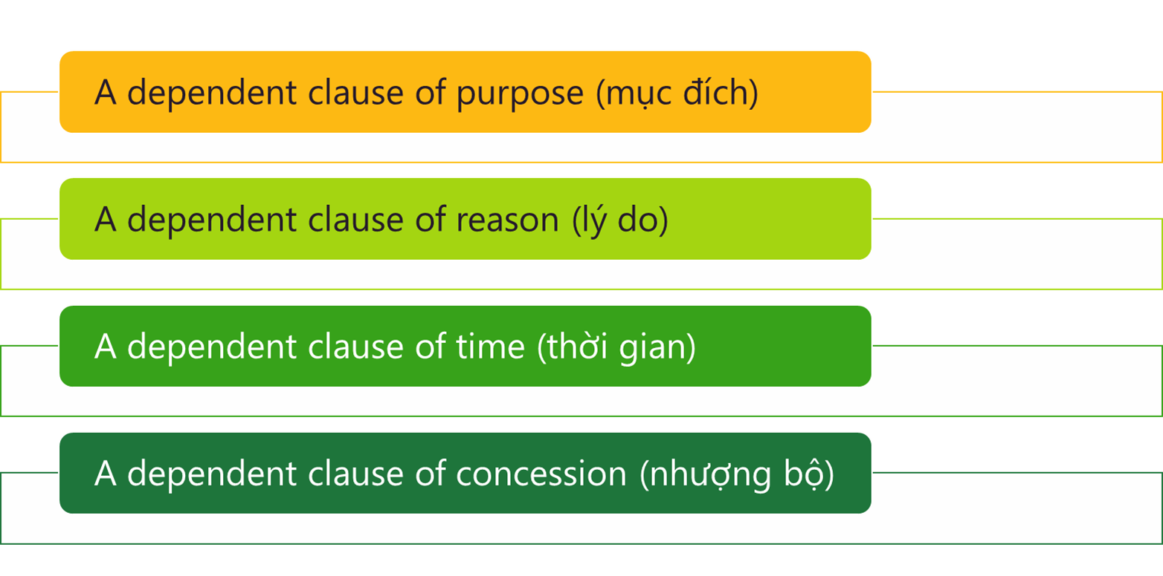
Ví dụ:
He always takes time to cover his daughter carefully (independent clause) even though he is extremely busy (dependent clause).
You should think about money saving from now if you want to study abroad.
Even though he is busy, he always takes time to cover his daughter carefully.
If you want to study abroad, you should think about money saving from now.
Notes:
Nếu mệnh đề phụ thuộc (dependent clause) nằm phiá trước mệnh đề độc lập (independent clause) (ví dụ c và d) thì giữa 2 mệnh đề phải có dấu phẩy. Còn lại thì không (ví dụ a và b). Nếu các bạn quên dấu phẩy trong trường hợp của c và d, các bạn sẽ bị mark run-on sentence. Còn nếu các bạn đặt dấu chấm vào giữa hai mệnh đề (dù trong bất cứ trường hợp nào)
Ví dụ: Even though he is busy (dependent clause). He always takes time to cover carefully his daughter (independent clause).

Slide 15
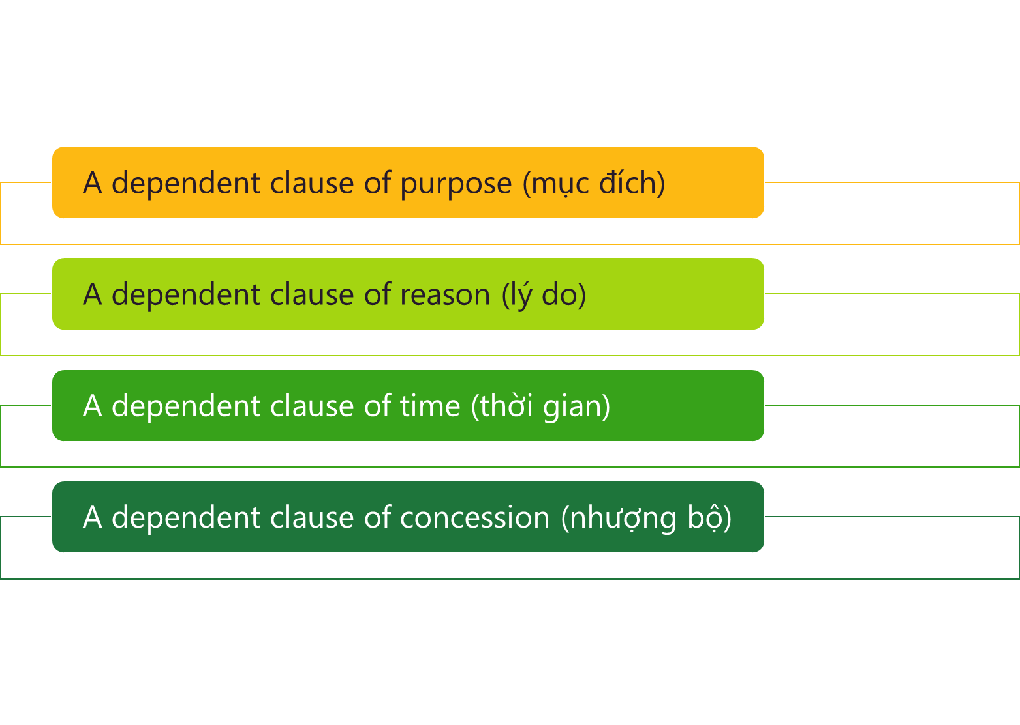
There are 4 main types of dependent clauses including
Notes:
Có 4 loại câu phức:

Slide 16
Mệnh đề phụ thuộc thường bắt đầu bằng các liên từ phụ thuộc như: so that, so as that, in order that
The artisan moulded the clay so that/ so as that/ in order that he could make a mask.

Slide 17
Mệnh đề phụ thuộc thường bắt đầu bằng các liên từ phụ thuộc như: because, since, as.
Since it was raining, they cancelled the trip to Bat Trang.
Notes:
Trả lời cho câu hỏi WHY

Slide 18
Mệnh đề phụ thuộc thường bắt đầu bằng các liên từ phụ thuộc như: when, while, after, before, as soon as, etc.
When I was young, I usually went to the museum.
Notes:
Trả lời cho câu hỏi WHY

Slide 19
Mệnh đề phụ thuộc thường bắt đầu bằng các liên từ phụ thuộc như: though, although, even though
Although she was tired, she finished knitting the scarf for her dad.
Notes:
Trả lời cho câu hỏi WHY

Slide 20
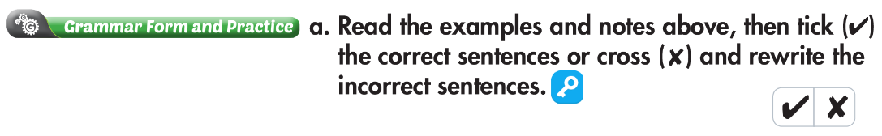
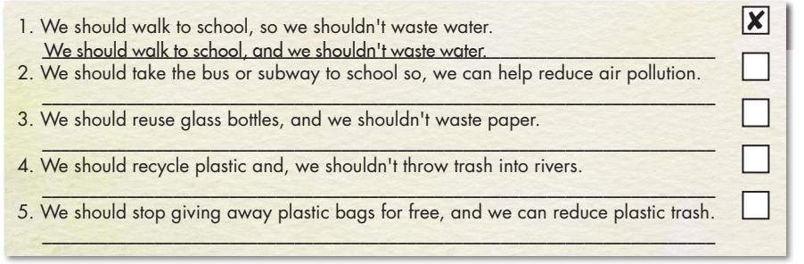
☒
We should take the bus or subway to school so that we can help reduce air pollution.
✓
☒
We should recycle plastic, and we shouldn’t through trash into rivers.
☒
We should stop giving away plastic bags for free so (that) we can reduce plastic trash.

Slide 21
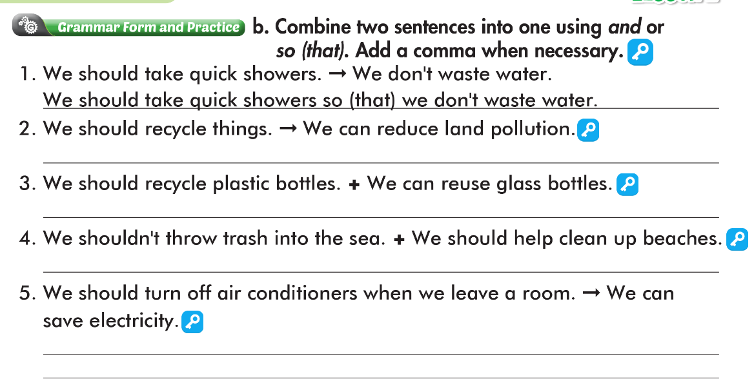
We should recycle things so (that) we can reduce land pollution.
We should recycle plastic bottles, and we can reuse glass bottles.
We should recycle plastic bottles, and we can reuse glass bottles.
We should turn off air conditioners when we leave a room so (that) we can save electricity.

Slide 22
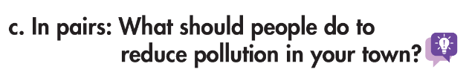
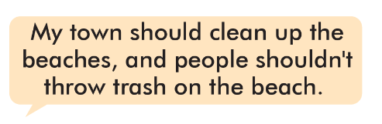


Slide 23
WARP-UP
Unit 3
PROTECTING THE ENVIRONMENT
Lesson 5: Grammar
Grammar:
using compound sentences with ‘and’ and complex sentences with ‘so that’ correctly.
Speaking:
- sharing ideas about how to reduce pollution.
Ms Phương
Zalo: 0966765064

Slide 24
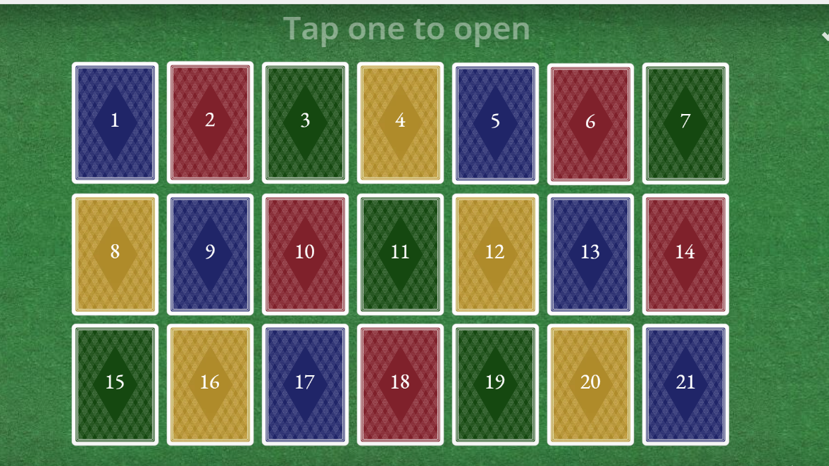
ONLINE GAME
Open the box, read the sentence and say Which is simple, compound, or complex sentences.

Slide 25

Homework
1. Make three sentences, using compound and complex sentences.
2. Do the exercises in WB: Grammar (page 17).
3. Play the consolidation games in Tiếng Anh 8 i-Learn Smart World DHA App on www.eduhome.com.vn
4. Do the exercises in TA 8 i-Learn Smart World Notebook, page 25.
5. Prepare: Lesson 2.3 – Pronunciation and Speaking (pages 30 & 31 – SB).

Slide 26


